Slide 1
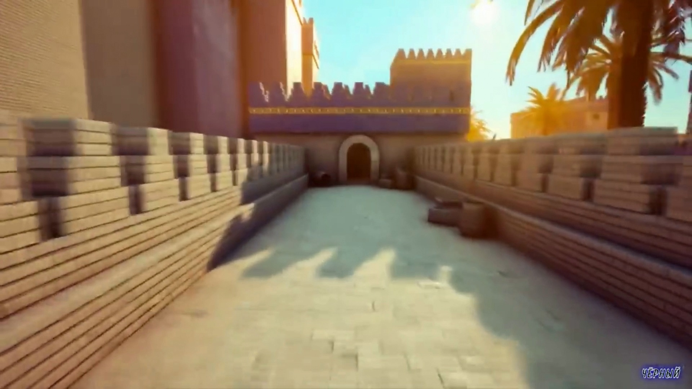

Slide 2
Что такое государство?

Slide 3
Цели урока
Узнать что такое политическая власть.
Узнать что такое государство.
Познакомиться с признаками и функциями государства.

Slide 4
Власть – это способность одной стороны влиять на социальное положение и поведение человека.

Slide 5
Политическая власть – это влияние государства в лице должностных лиц и чиновников на жизнь населения страны в лице граждан

Slide 6
Государство - это
1. Проживающий, страны, политически организованный народ, на территории;
2. Верховной властью, система учреждений, на определенной территории, обладающих.

Slide 7
Государство - это
Политически организованный народ, проживающий на территории страны.
Система учреждений, обладающих верховной властью, на определенной территории.

Slide 8
Соотнесите термин и определение
1.Власть
2.Политическая власть
3. Государство
А)влияние государства в лице должностных лиц и чиновников на жизнь населения страны в лице граждан
Б)система учреждений, обладающих верховной властью, на определенной территории
В)это способность одной стороны влиять на социальное положение и поведение человека

Slide 9
Власть
Политическая власть
Государство
В)это способность одной стороны влиять на социальное положение и поведение человека
А)влияние государства в лице должностных лиц и чиновников на жизнь населения страны в лице граждан
Б)система учреждений, обладающих верховной властью, на определенной территории

Slide 10
Функции государства
внутренние внешние

Slide 11
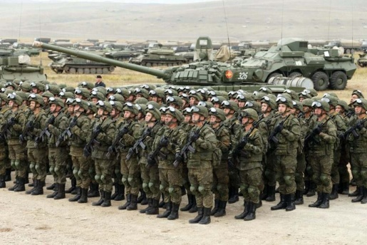
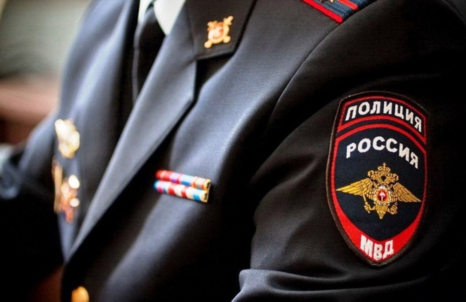

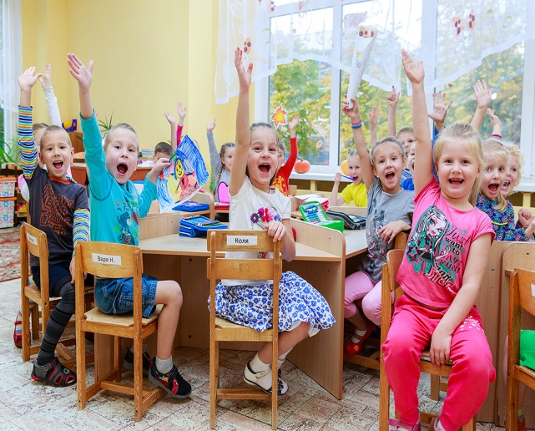
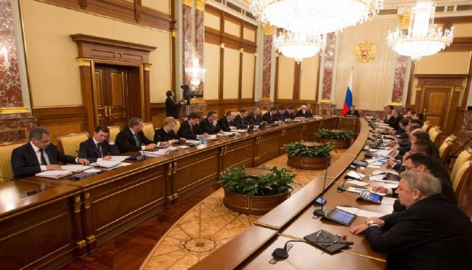
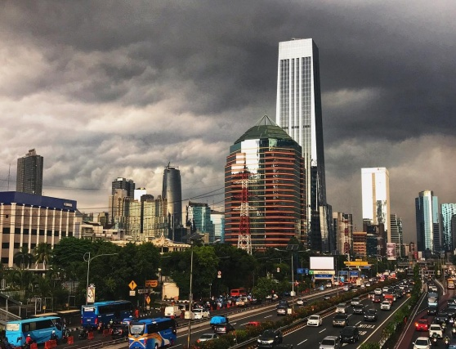
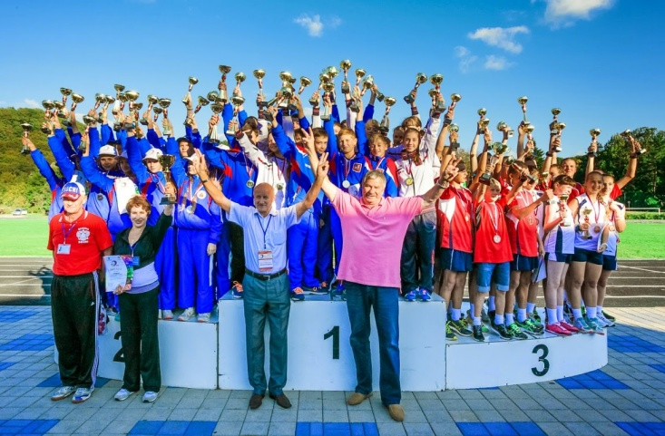
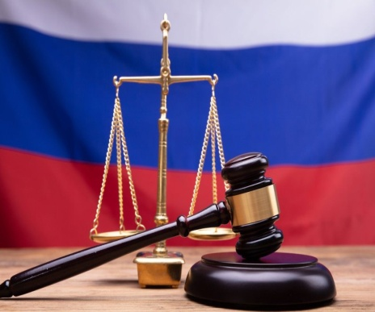
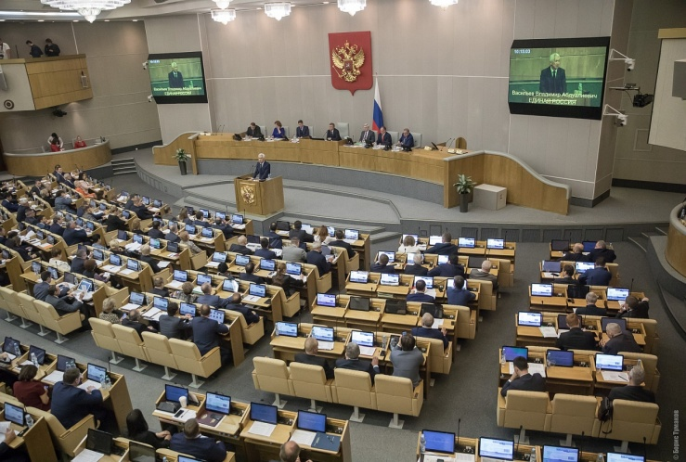

Slide 12
Спасибо за внимание

